Slide 1
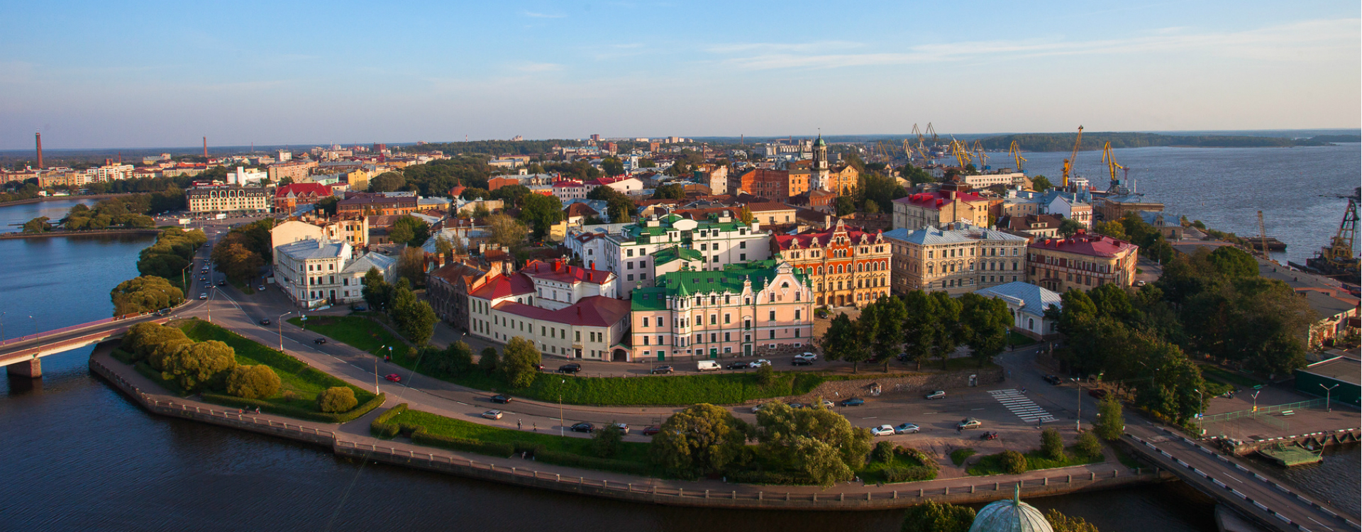

НЕДВИЖИМОСТЬ
В ЛЕНИНГРАДСКОЙ ОБЛАСТИ по программе сельская ипотека под 2,7% годовых

Slide 2

Сельская ипотека
от
2,7%
¹
Ипотечный кредит с государственной поддержкой на приобретение или строительство жилого помещения на сельских территориях
годовых
ПРОЦЕНТНАЯ СТАВКА
от 2,7%¹
СУММА
КРЕДИТА
до 5 млн. руб.
для недвижимости, расположенной на сельских территориях (сельских агломерациях) Ленинградской области и субъектов РФ, входящих в состав Дальневосточного федерального округа
до 3 млн. руб.
в остальных регионах
ПЕРВОНАЧАЛЬНЫЙ ВЗНОС
от 10%
СРОК
КРЕДИТА
до 25 лет (включительно)
¹ при наличии личного страхования, при отсутствии личного страхования - 3% годовых
*Ставка действует при личном страховании, в случае отсутствия ставка повышается на 0,3 %

Slide 3

от
2,7%
Цели кредитования
¹
годовых
Покупка квартиры в готовом доме по договору купли-продажи
Покупка квартиры в строящемся доме по ДДУ/договору уступки прав по ДДУ
Покупка дома с землей по договору купли-продажи
Покупка земельного участка и строительство на нем жилого дома
Рефинансирование ипотечного кредита, предоставленного после 01.01.2020*
* ипотечный кредит должен быть заключен между заемщиком/созаемщиком (при наличии) и АО «ДОМ.РФ»/одним из уполномоченных банков –
АО «Россельхозбанк», ПАО Сбербанк, АКБ «Энергобанк», РНКБ (ПАО), АК БАРС Банк, ПАО «Дальневосточный банк», Банк «Левобережный (ПАО), Банк «Центр-Инвест»
¹ при наличии личного страхования, при отсутствии личного страхования - 3% годовых.

Slide 4
Почему не стоит откладывать покупку
С 1 января 2021 года в программу Сельская ипотека вступят в силу существенные ограничения:
Необходимо будет регистрироваться в объекте покупки
Невозможно будет купить квартиру в доме этажностью более 5 этажей

Slide 5
Предложения застройщиков по покупке квартир в новостройках
в Ленинградской области

Slide 6

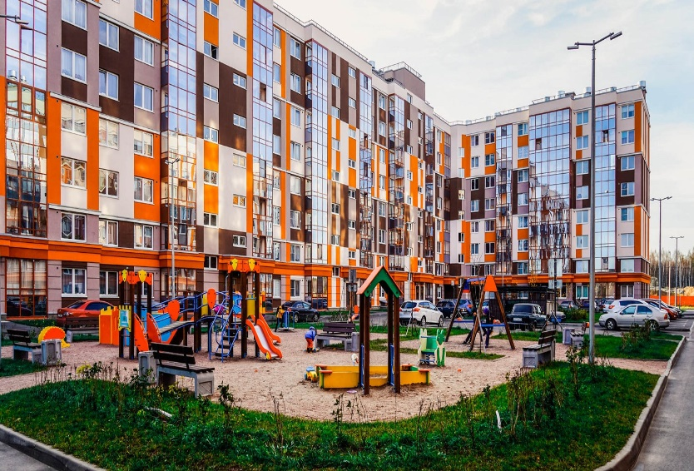
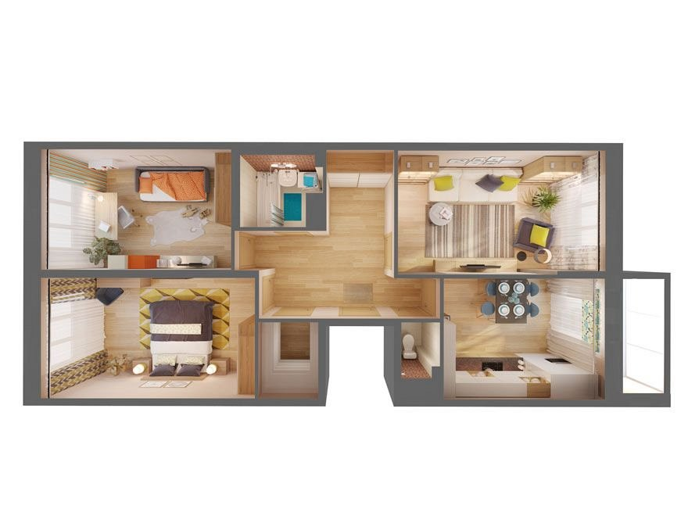
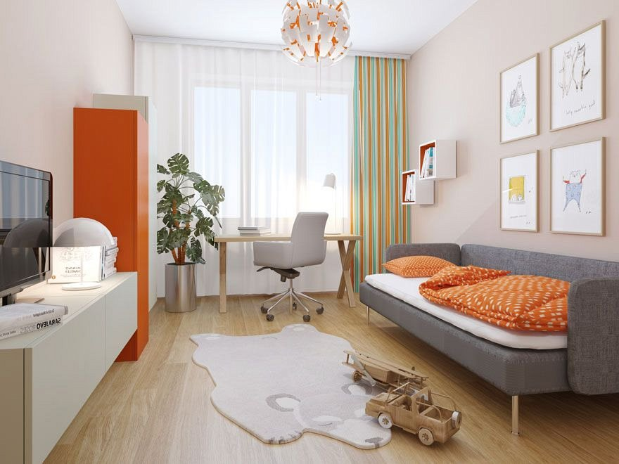
Янино-2 (3 км от КАД)
ЭКОНОМ-КЛАСС. Группа компаний КВС, сайт: www.kvsspb.ru
Цена за 1 м² от 85 000 руб.

Slide 7

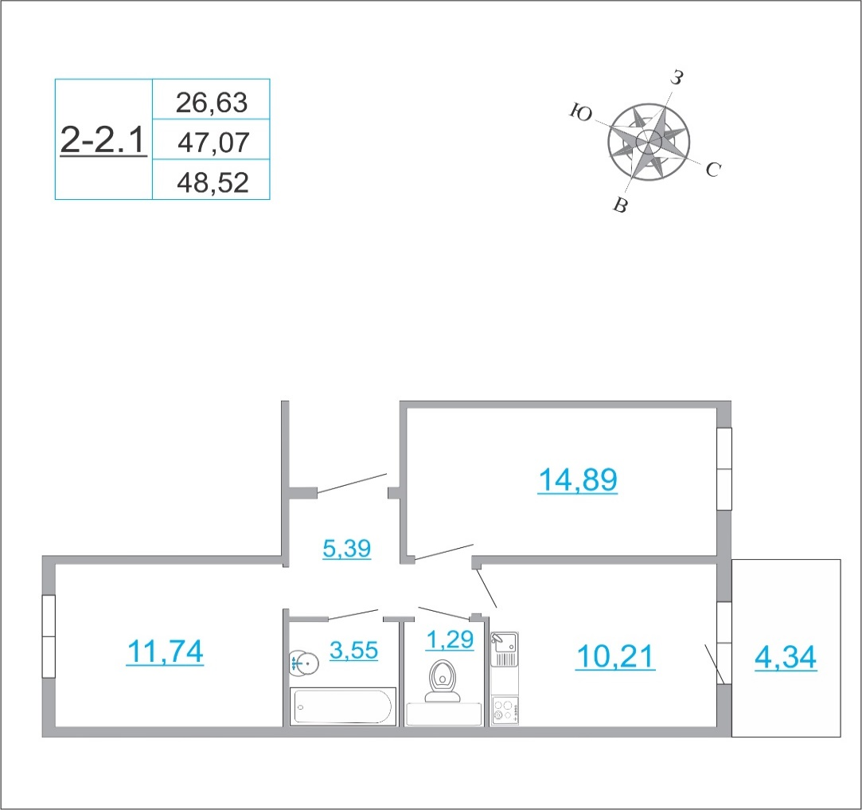
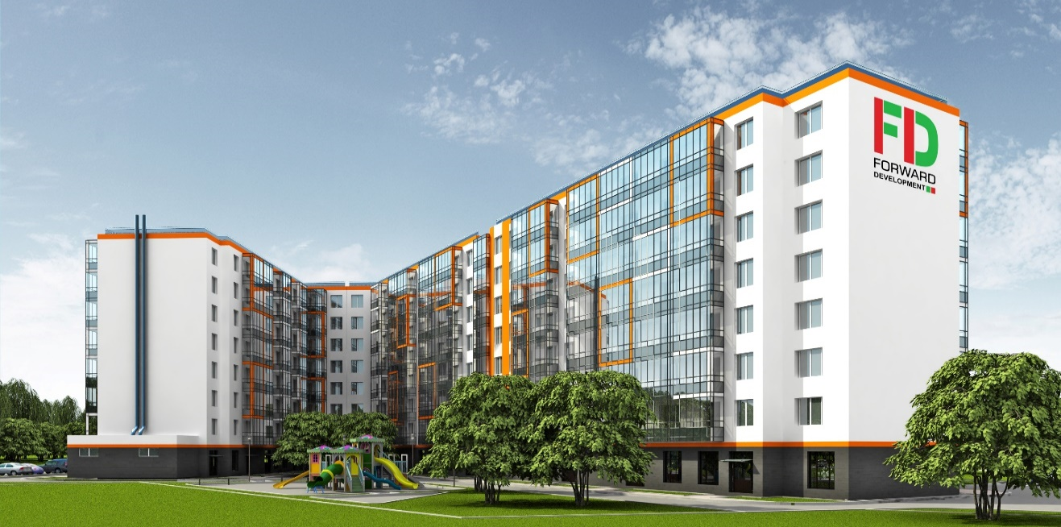
Янино-2 ( 7 км от КАД)
ЭКОНОМ-КЛАСС. ООО Форвард девелопмент, сайт: www.forward-development.vip
Цена за 1 м² от 80 000 руб.

Slide 8
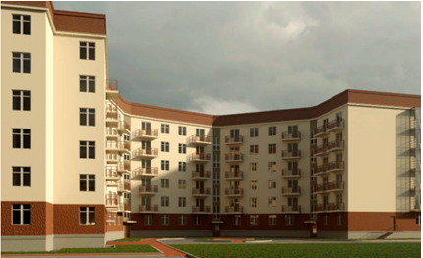

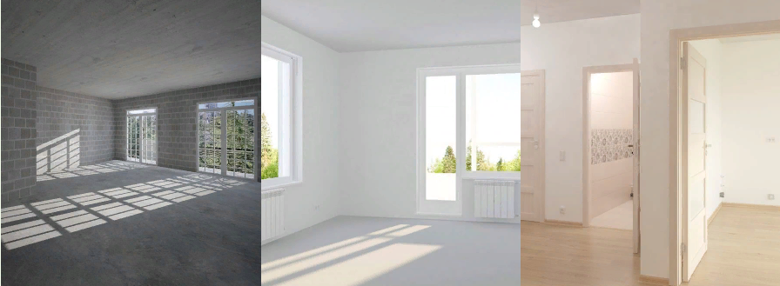
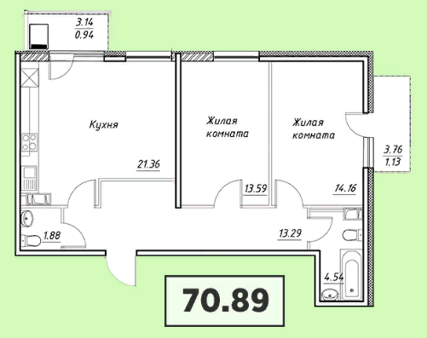
Агалатово ( 20 км от КАД)
ЭКОНОМ-КЛАСС. Группа компаний Таймс, сайт: www.agalatovo.ru
Цена за 1 м² от 78 000 руб.

Slide 9

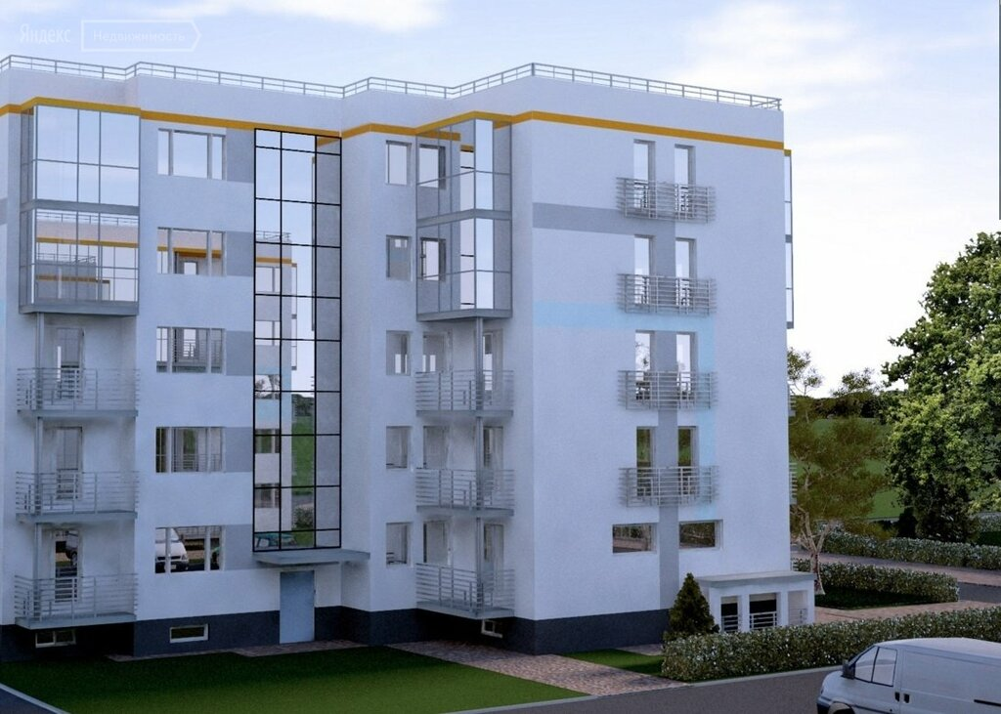
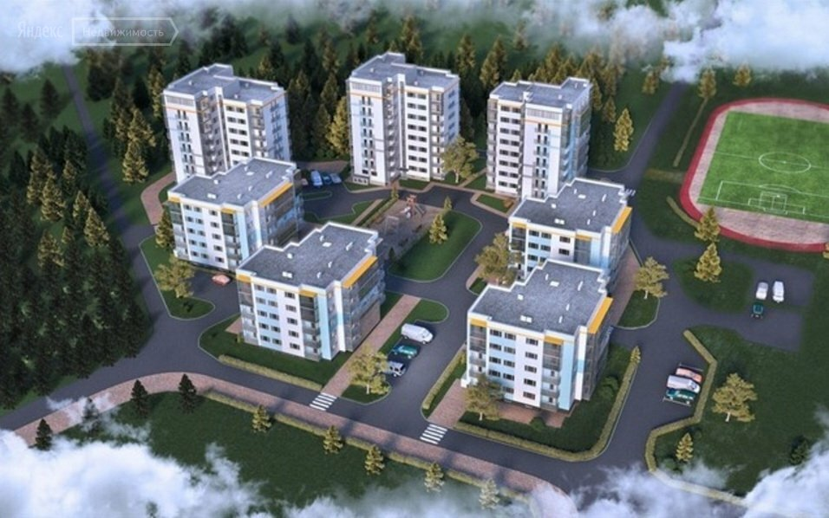
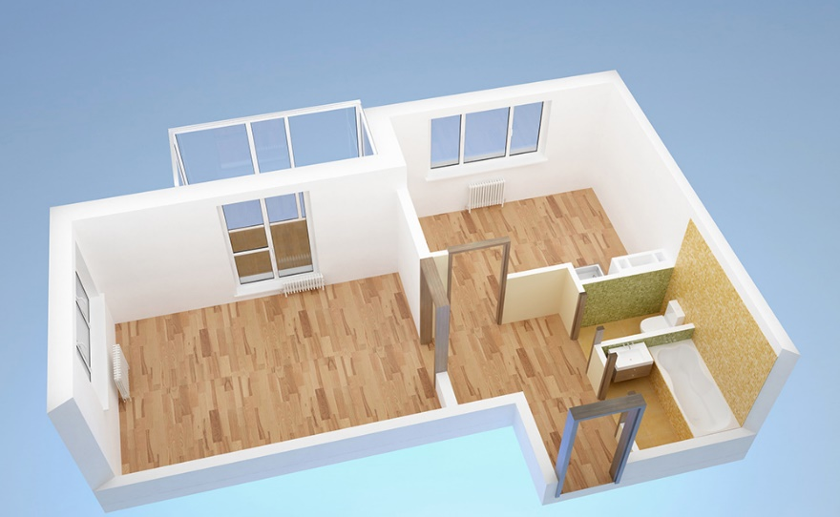
Агалатово ( 19 км от КАД)
ЭКОНОМ-КЛАСС. Группа компаний 84 Высота, сайт: www.84visota.ru
Цена за 1 м² от 65 000 руб.

Slide 10
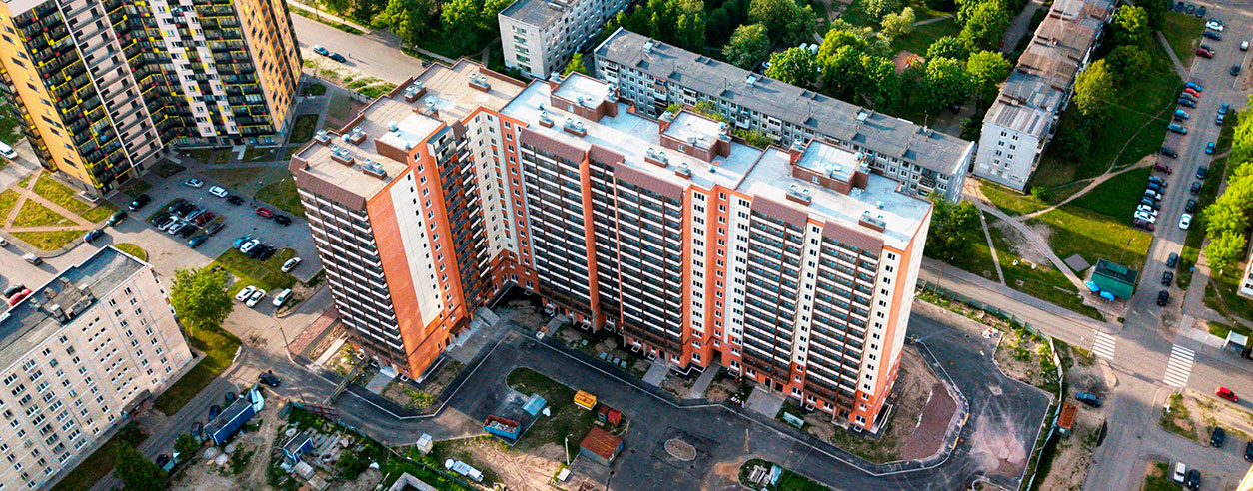

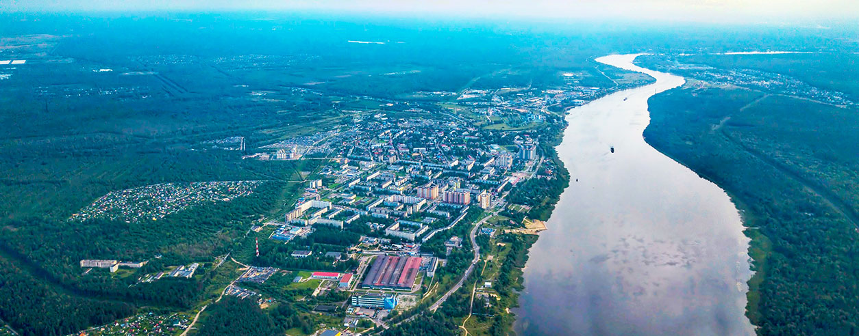
Кировск ( 40 км от КАД)
ЭКОНОМ-КЛАСС. ООО СК Нева Сити, сайт: www.жкневасити.рф
Цена за 1 м² от 70 000 руб.

Slide 11

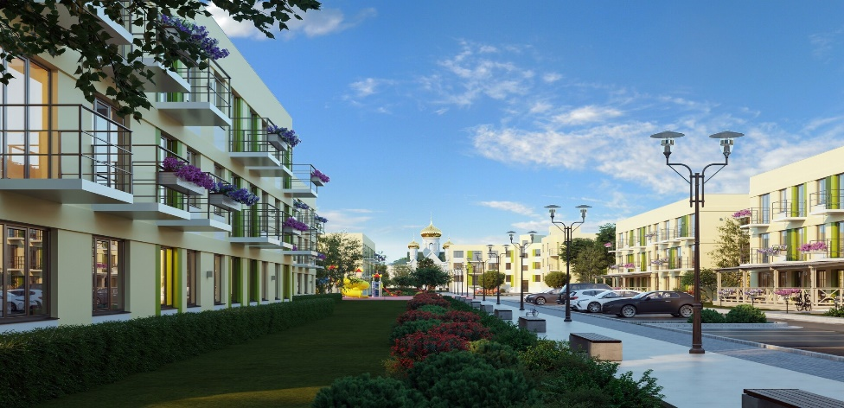
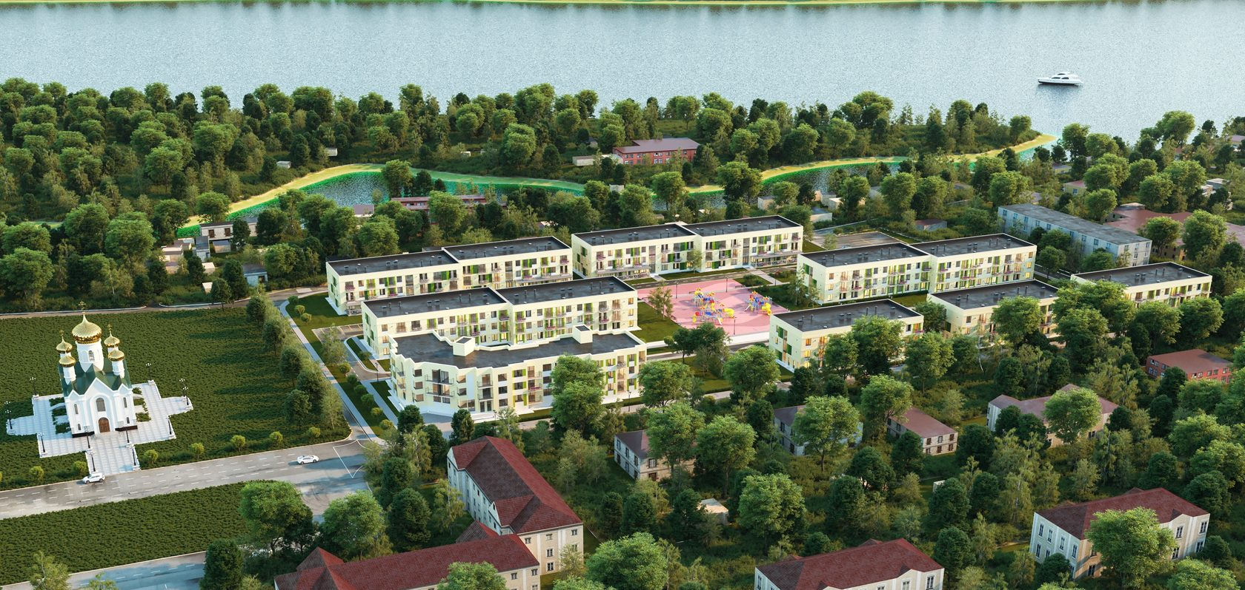
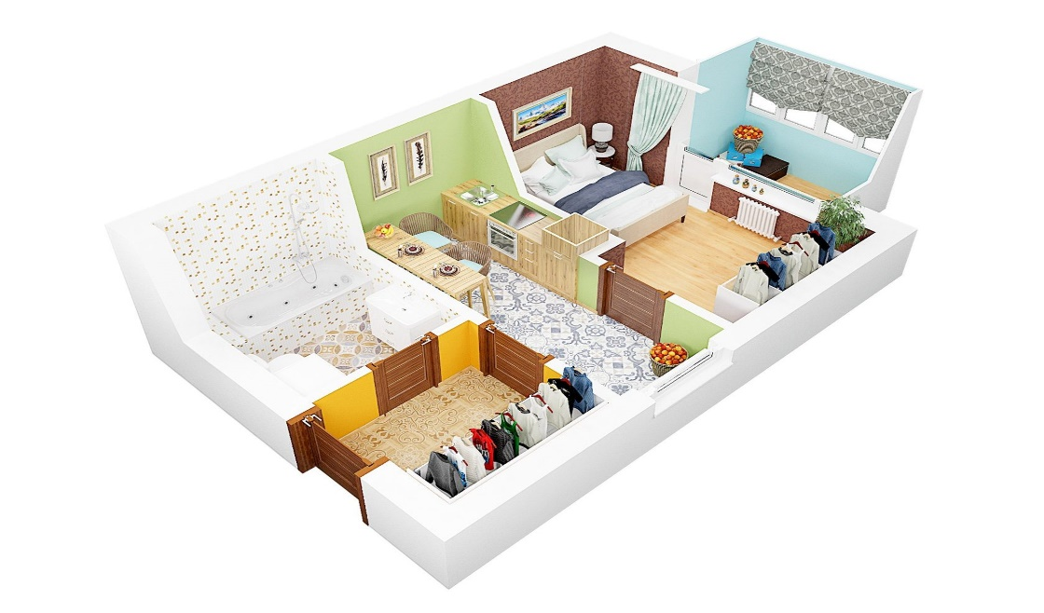
Дубровка ( 30 км от КАД)
ЭКОНОМ-КЛАСС. ООО Невский Форт, сайт: www.nevskij-fort.ru
Цена за 1 м² от 62 000 руб.

Slide 12

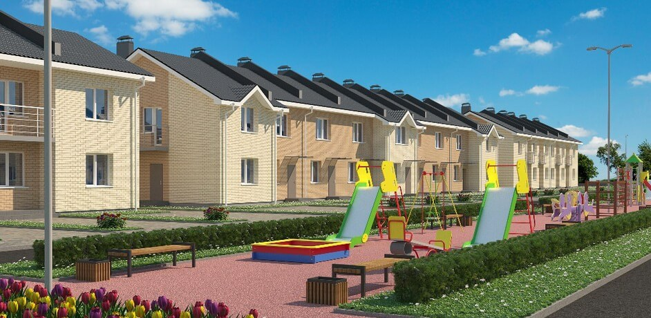
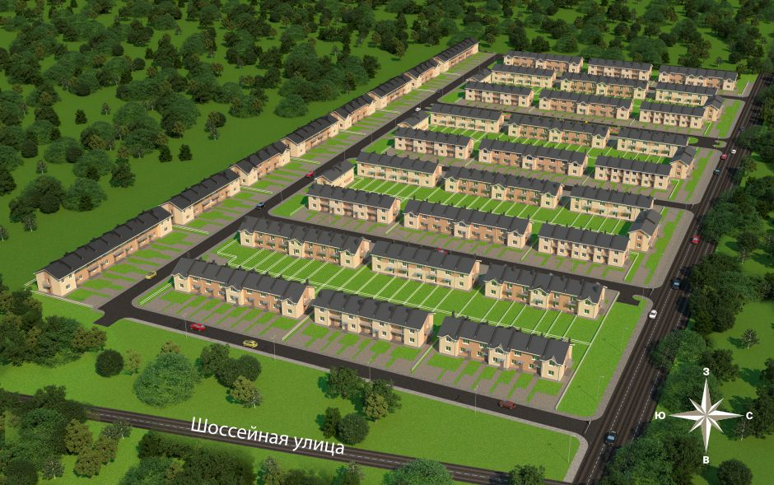
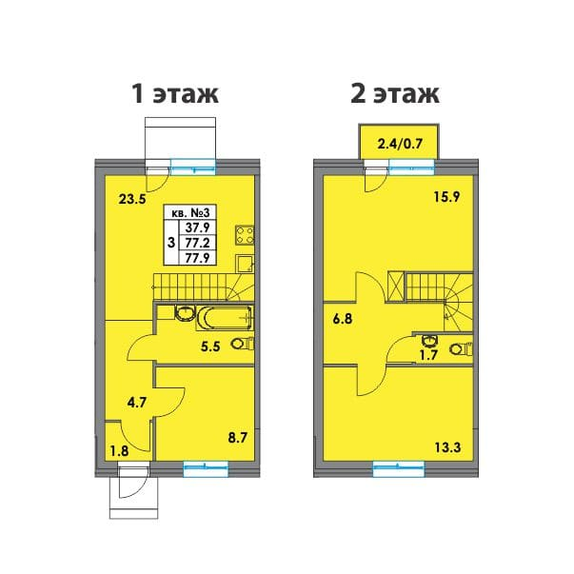
Федоровское ( 50 км от КАД)
ЭКОНОМ-КЛАСС. ООО Альтера, сайт: http://www.isk-vita.ru
Цена за 1 м² от 60 000 руб.

Slide 13

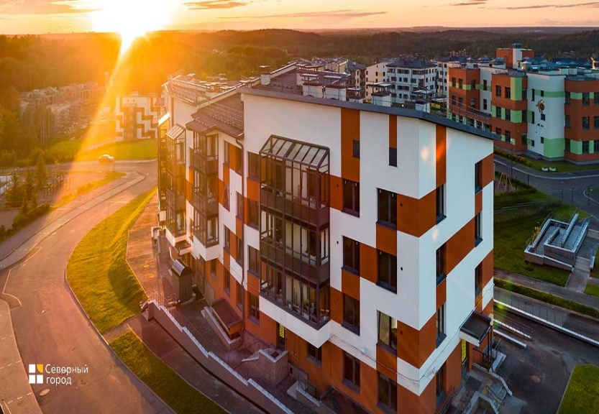
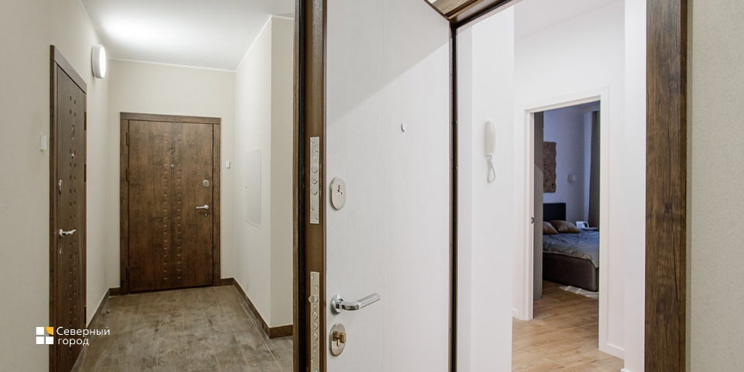
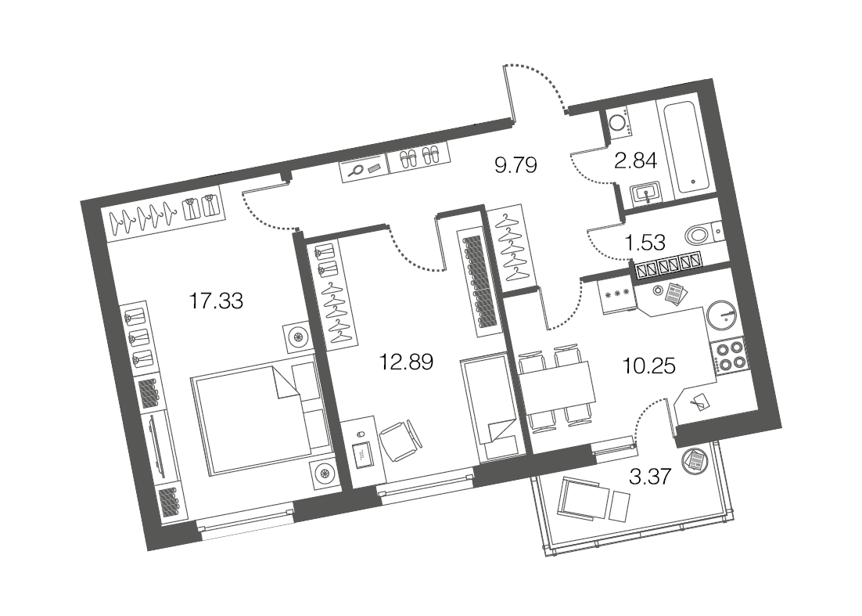
Мистолово ( 5 км от КАД)
БИЗНЕС-КЛАСС. Группа компаний RBI, сайт: www.sevgorod.ru
Цена за 1 м² от 118 000 руб.

Slide 14
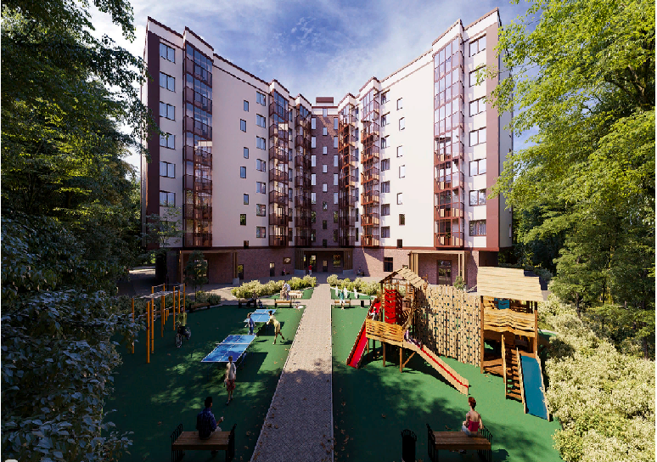

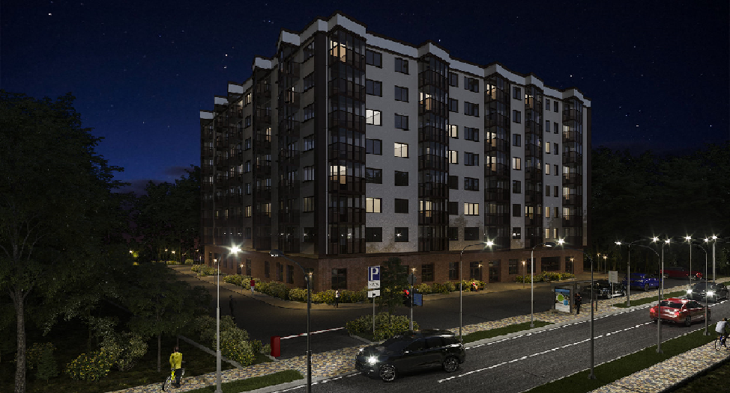
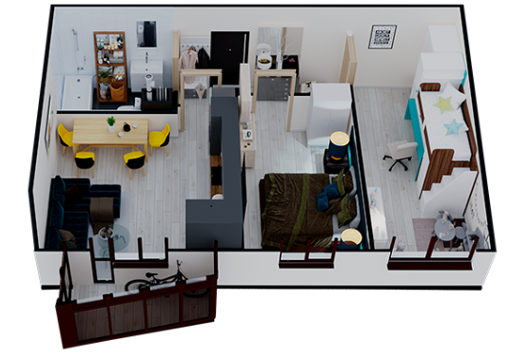
Щеглово ( 17 км от КАД)
ЭКОНОМ-КЛАСС. Группа компаний Алгоритм Девелопмент , сайт: https://медем.рф
Цена за 1 м² от 71 000 руб.

Slide 15


КОНТАКТЫ СОТРУДНИКОВ В САНКТ-ПЕТЕРБУРГСКОМ РФ
Ответственные сотрудники:
Начальник отдела развития партнерских продаж
Голденок Иван
Моб.: +7 (921) 183-10-13
E-mail: Goldenokia@spb.rshb.ru
Главный менеджер развития партнерских продаж
Жудин Павел
Моб.: +7 952 394 79 82
E-mail: Zhudinpi@spb.rshb.ru
Главный менеджер развития партнерских продаж
Костина Юлия
Моб.: +7 921 744-76-91
E-mail: KostinaYua@spb.rshb.ru

